Slide 1

Графика

Slide 2
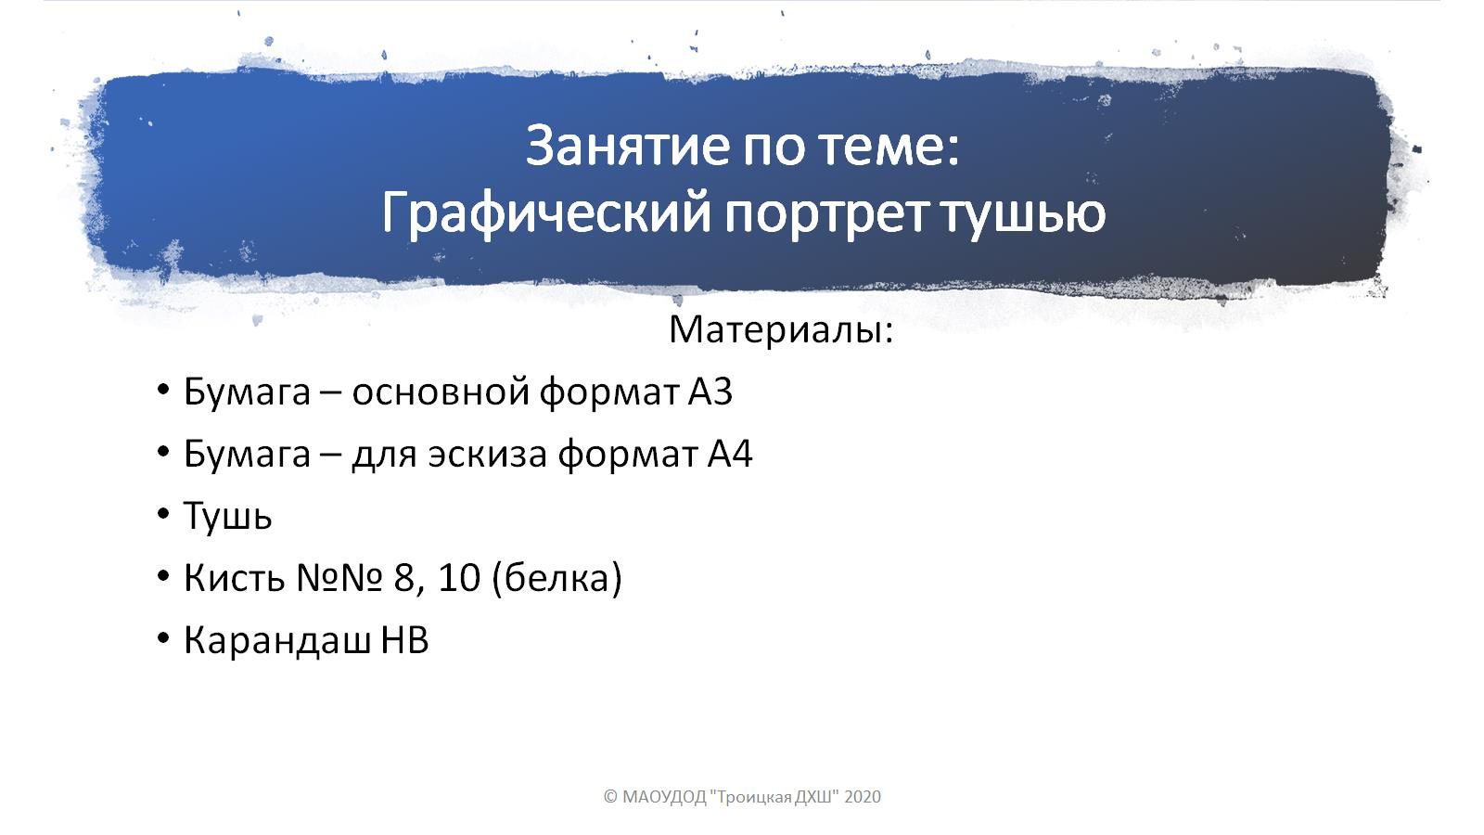
Занятие по теме: Графический портрет тушью

Slide 3
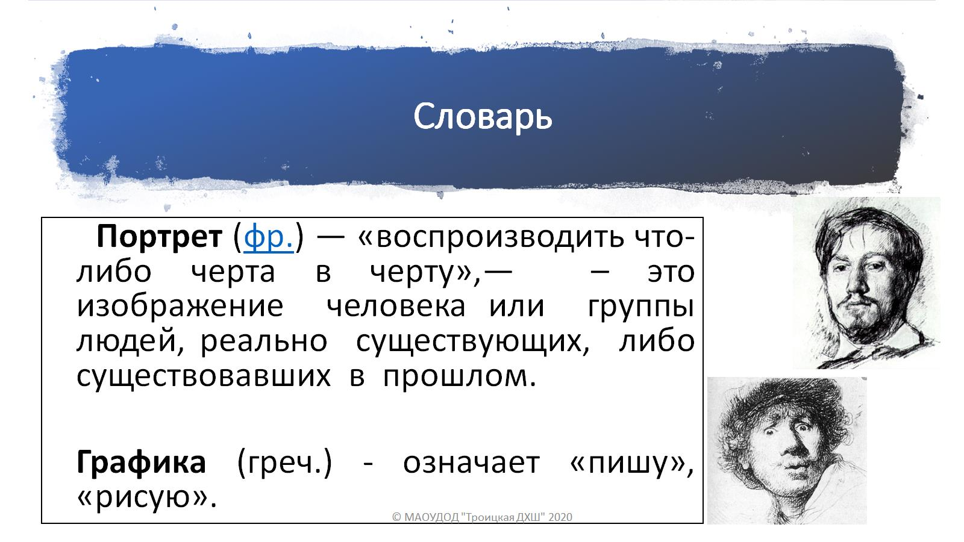
Словарь

Slide 4
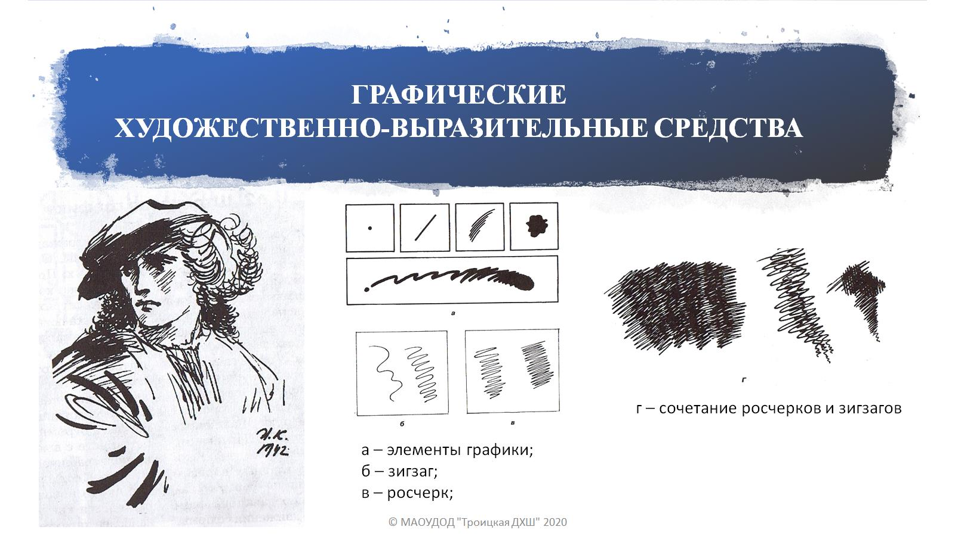
ГРАФИЧЕСКИЕ ХУДОЖЕСТВЕННО-ВЫРАЗИТЕЛЬНЫЕ СРЕДСТВА

Slide 5
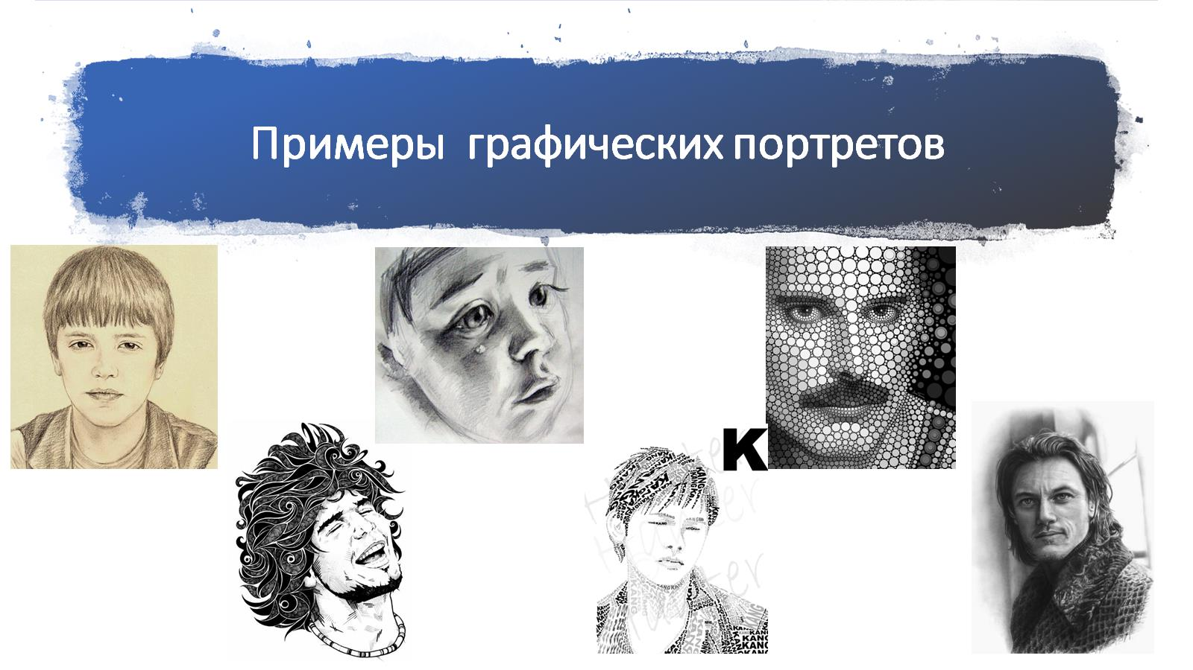
Примеры графических портретов

Slide 6
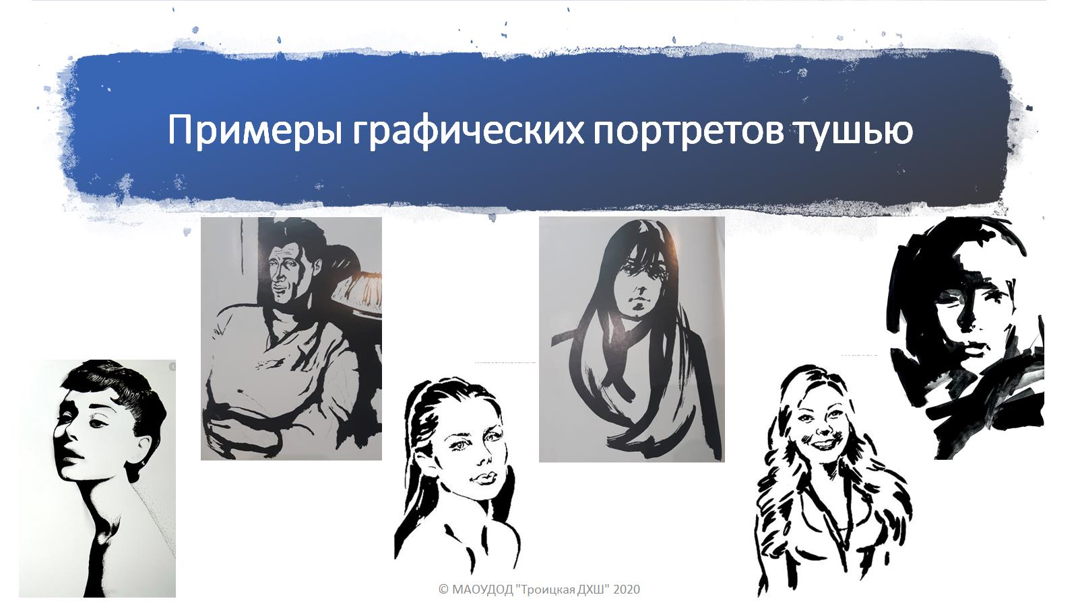
Примеры графических портретов тушью

Slide 7
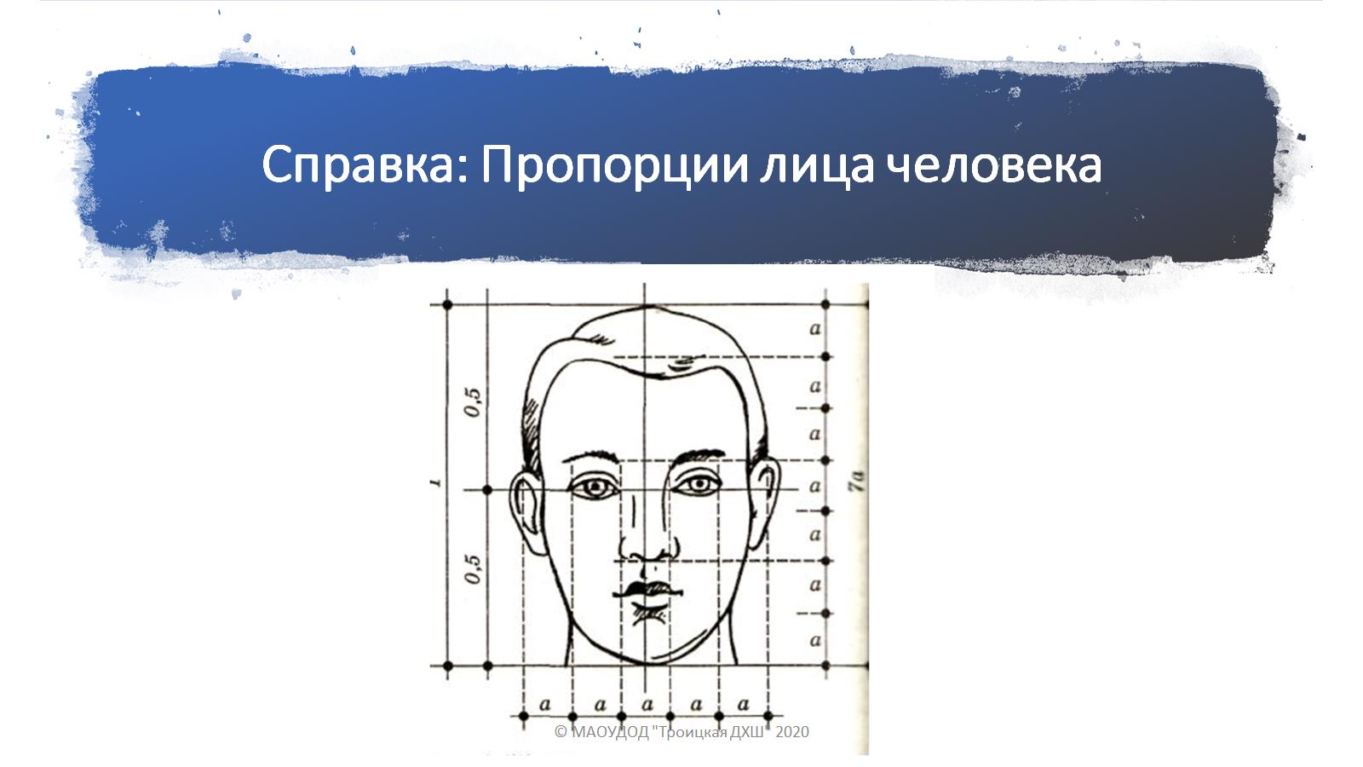
Справка: Пропорции лица человека

Slide 8
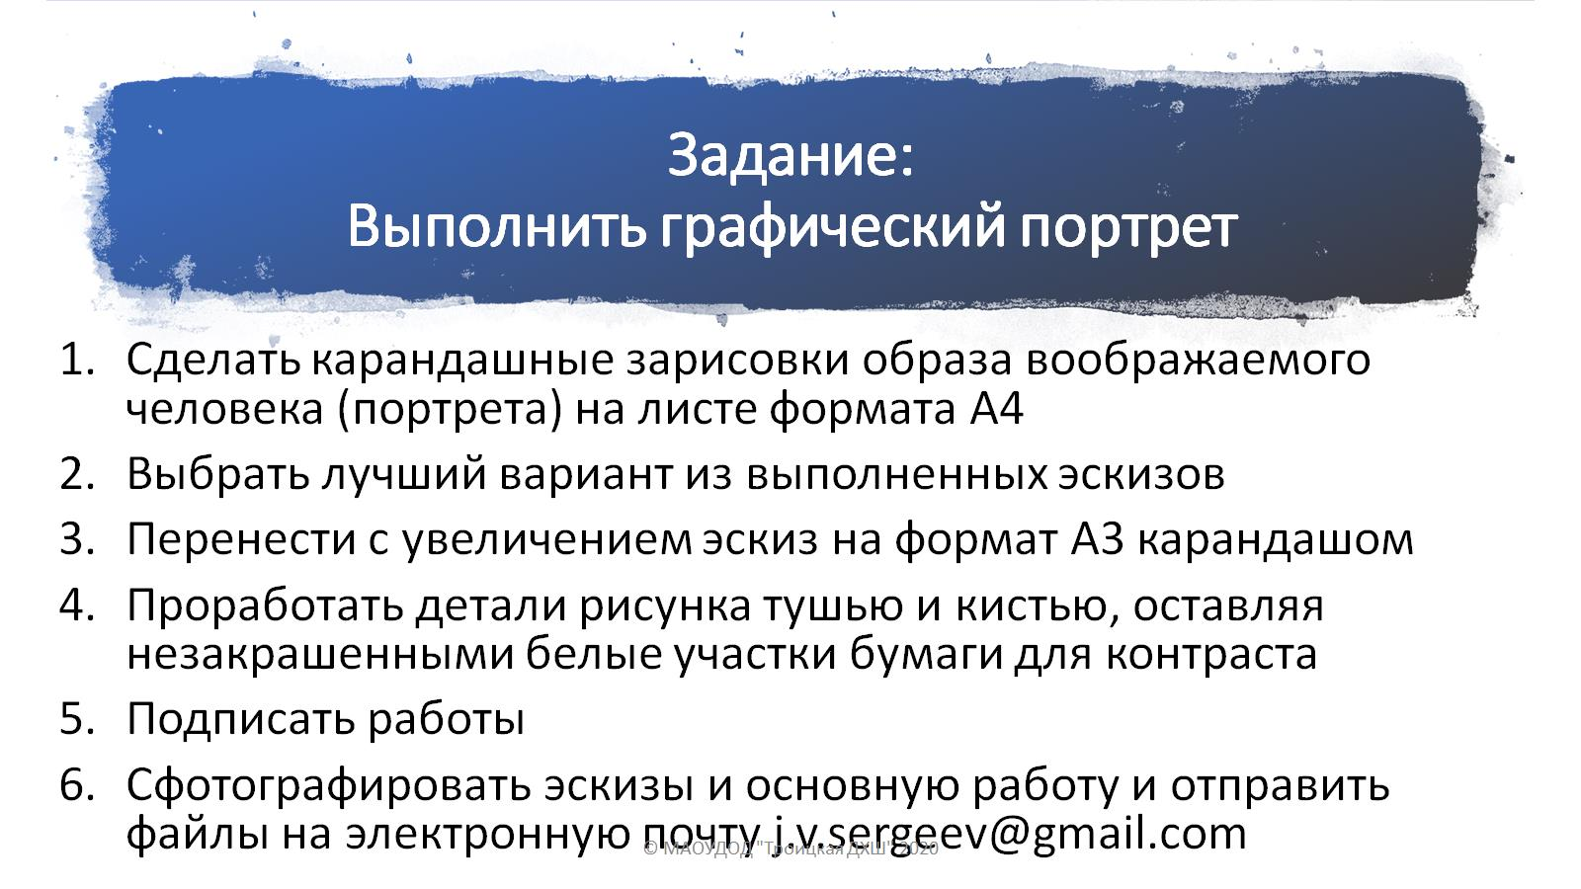
Задание: Выполнить графический портрет

Slide 9
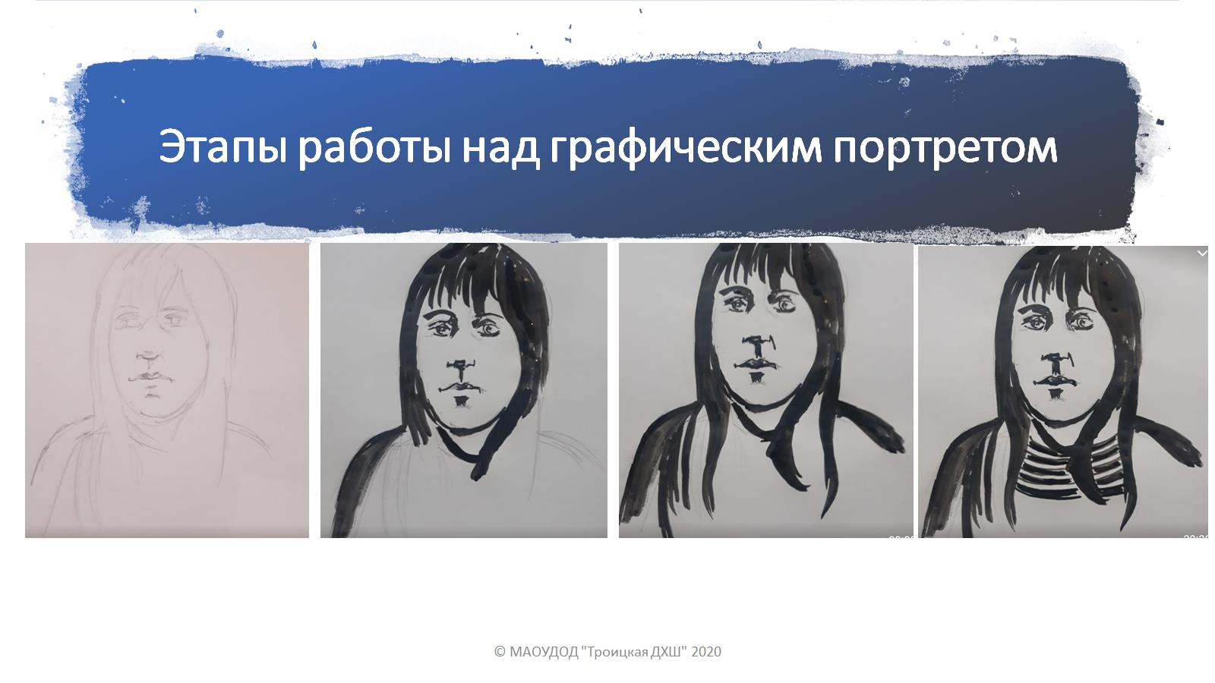
Этапы работы над графическим портретом

